Slide 1
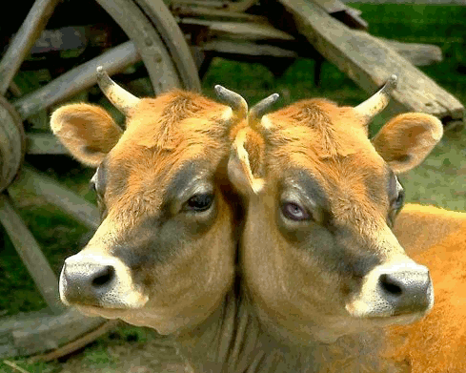
MUTACE a geneticky ovlivněné choroby
Jan Vrtiška
ZŠ Vrané nad Vltavou
Přírodopis 8. třída

Slide 2
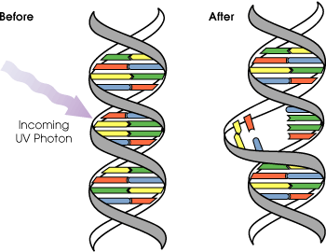
MUTACE = dědičná změna genotypu
Příčiny:
spontánní – vznikají náhodnou chybou při kopírování DNA
uměle vyvolané – způsobují je různé mutageny (např. UV záření, RTG záření, viry, různé chemické látky (DDT, např. těžké kovy, areny, PCB, aromatické uhlovodíky (např. v cigar. dýmu), rozpouštědla, …)
Mutace způsobená UV zářením

Slide 3
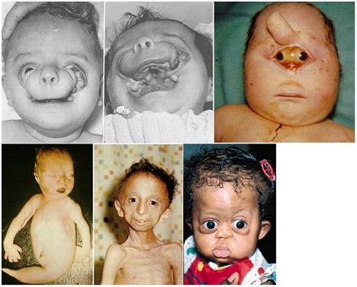
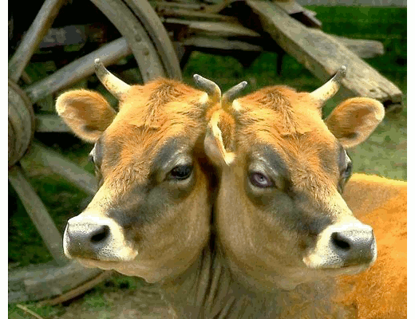
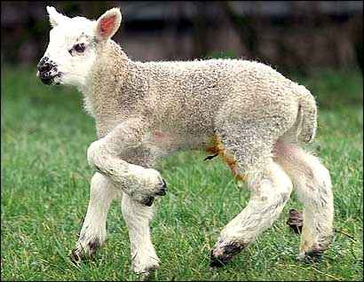
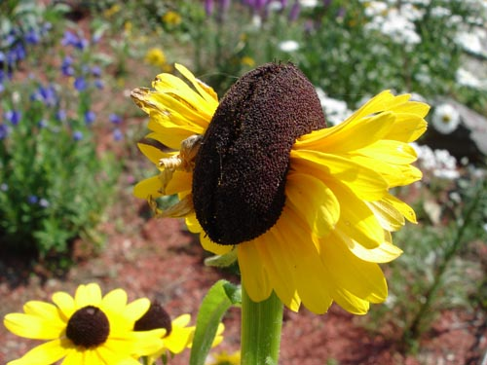

Slide 4
Rozdělení mutací podle rozsahu
genové (bodové) – týkají se jednotlivých genů – mění nukleotidy nebo jejich pořadí – mají většinou nejmenší dopad, ale pokud je např. poškozen gen regulující množení a diferenciaci buňky, může to vést až k nekontrolovatelnému bujení (nádorová onemocnění)
chromozomové - např. ztráta nebo duplikace části chromozomu, rozpad chromozomu na části, připojení části chromozomu k jinému chromozomu, …
genomové – změna počtu chromozomů nebo změna počtu sad chromozomů (místo 46 chromozomů má člověk 47 nebo 45 chromozomů nebo dokonce 3 či 4 sady – tedy 69 nebo 92 chromozomů)

Slide 5
Rozdělení mutací podle typu zasažené buňky
somatické – zasahují jen některé tělní buňky a orgány a nepřenášejí se na novou generaci
gametické (pohlavní) – zasahují tělní i pohlavní buňky, jsou získané od předchozí generace a mohou se přenášet na generaci další
Vliv a význam mutací
většinou záporný (genetické poruchy, sklony k nemocem), občas nulový, výjimečně kladný
jsou důležité pro evoluci (vývoj) druhu – hlavně mutace způsobující nějakou výhodu proti normálnímu stavu

Slide 6
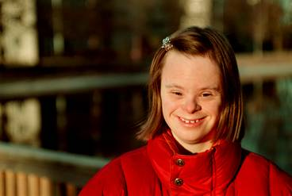
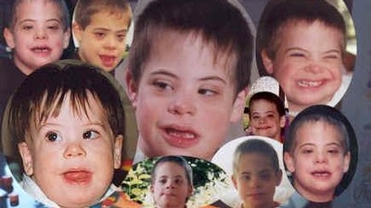
Příklady některých poruch způsobených mutacemi
Downův syndrom
genomová mutace - místo 2 chromozomů č. 21 jsou chromozomy 3
v ČR – 1 postižený na 1500 narozených, větší pravděpodobnost u matek nad 45 let (1 : 40)
mongoloidní vzhled, tělesné deformace, mentální retardace, porucha motoriky a plodnosti, snížená imunita, …

Slide 7
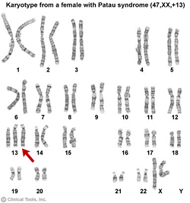
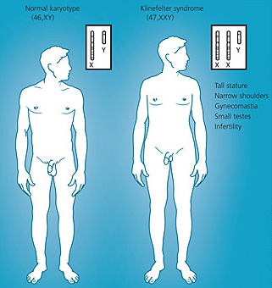
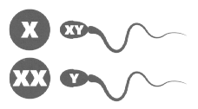
Turnerův syndrom
vrozené onemocnění žen – chybí jim 1 chromozom X → XO
četnost 1 : 2500
v raném věku bez příznaků
poruchy růstu, sluchu, zraku, skvrny na kůži, neplodnost
Klinefelterův syndrom
postihuje muže – 1 X chromozom navíc → XXY
neplodnost

Slide 8
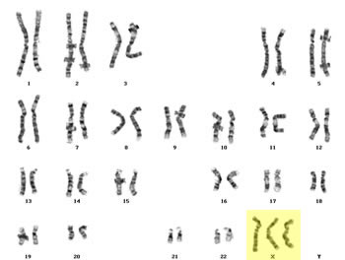
XXX syndrom (zvaný též superžena, nebo nadsamice)
přebývá jeden chromozom X v každé buňce
Projevy: většina postižených žen je normální, ale může se vyskytnout snížené IQ, problémy v reprodukci (pozdější menstruace, časté potraty, předčasné klimakterium), vyšší vzrůst
vyskytuje se u 0,005 % žen
Syndrom XYY (zvaný též syndrom „supermuže“)
genetická porucha u mužů, 1 chromozom Y navíc → XYY
vyskytuje se v četnosti 1 : 1000
Projevy: vyšší postava, často asociální chování, lehká duševní retardace, sklon k agresivitě
Edwardsův syndrom – 3x chrom. č. 18 - poruchy tělesného vývoje, vysoká brzká úmrtnost
Patauův syndrom – 3x chrom. č. 13 – průměrná doba přežití 2 měsíce

Slide 9
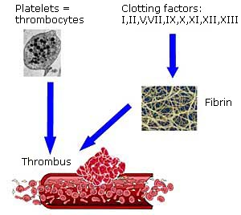
Leidenská mutace
generačně dědičná
způsobuje zvýšení pravděpodobnosti větší krevní srážlivosti – může vést k trombózám (ucpání žil) a k plicní embolii (krevní sraženina pronikne do plic a může způsobit smrt)

Slide 10
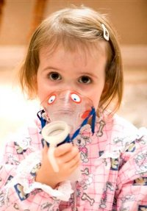
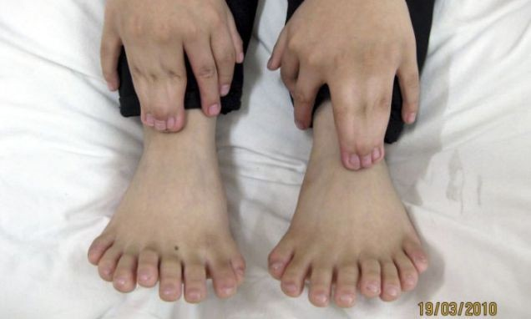
Cystická fibrosa
mutace genu, díky které je kódován vadný protein, a ten způsobí nefunkčnost membránových iontových kanálů v postižených buňkách
postihuje žlázy s vnitřní sekrecí (pankreas, játra) + v plicích se navíc
tvoří vazký hlen, vedoucí k dýchacím potížím; ucpávání žlučovodů
vede k poruchám trávení
u postižených žen je plodnost snížená, muži bývají neplodní
Galaktosemie
chybí enzym pro trávení galaktosy (mléčného cukru)
toxický vliv na játra, mozek (vznik mentální retardace), ledviny a oční čočky a může vést k jejich poškození až slepotě
neléčené onemocnění vede až ke smrti jedince
Syndaktylie, polydaktylie
srůst, respektive znásobení několika prstových článků
onemocnění je relativně časté, ale dá se velmi dobře řešit
chirurgickou cestou v raném věku

Slide 11
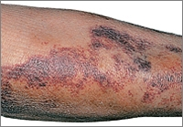
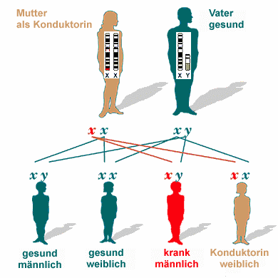
Hemofilie
vrozená nesrážlivost krve
krvácení do měkkých tkání, svalů i kloubů
Hemofilie
matka - přenašečka
otec – zdravý
nemocný syn
dcera přenašečka

Slide 12
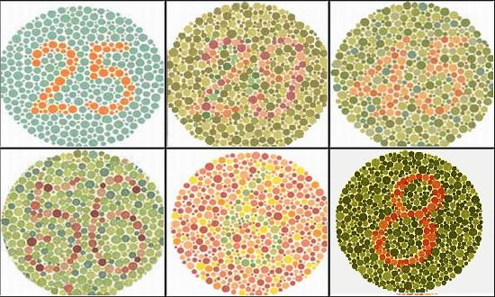
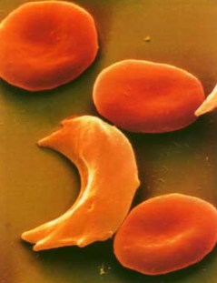
Daltonismus
jedna z vrozených příčin barvosleposti
u postižených chybí, nebo je omezena schopnost rozlišit červenou a zelenou barvu
Svalové dystrofie
u postižených se v raném dětství začne projevovat svalová slabost, která začíná progresivně omezovat motoriku jedince
Srpková anemie
červené krvinky pacientů se za určitých podmínek zkroutí do srpkovité
podoby
dochází k ucpávání kapilár a zvětšení sleziny, která má sníženou funkci
onemocnění je recesivně dědičné, heterozygoti jsou zdraví, pouze
za výjimečných okolností se u nich mohou objevit nějaké potíže

Slide 13
Polyploidie
více sad chromozomů – 3n = triploidie, 4n = tetraploidie
u člověka a vyšších živočichů neslučitelný se životem
poměrně běžný stav u rostlin – snížená schopnost pohlavního rozmnožování – převládá rozmnožování vegetativní
u rostlin často uměle vytvářena – větší vzrůst, vyšší výnosy

Slide 14
Genetické vyšetření
ukáže, zda došlo ke změně určitých genů nebo chromosomů
odebírá se obvykle žilní krev nebo tkáň (např. malý kousek kůže)
Důvody, proč ho absolvovat
přítomnost genetického onemocnění v rodině
podezření na genetické onemocnění
věk ženy při těhotenství
vy a/nebo váš/vaše partner(-ka) máte genetické onemocnění, které může být dědičné („přenosné“) na vaše děti, zjišťování rizika vrozených vad
u vašich blízkých příbuzných se vyskytly určité typy nádorů
etnický původ zvýšuje riziko porodu dítěte s určitým genetickým postižením (např. srpkovitá anémie u Afričanů, beta-talasémie u obyvatel Středozemí, cystická fibróza u Evropanů a Tay-Sachsova choroba u Ashkenazi Židů)

